Slide 1
Class 2: How We Learn and Create Habits:
Classical, Operant, and Observational Learning
Clase 2: Cómo aprendemos y formamos hábitos:
aprendizaje clásico, operante y observacional

Slide 2
Learning Objectives Objetivos de Aprendizaje
Define learning from a psychological perspective. Definir el aprendizaje desde una perspectiva psicológica.
Describe the three main types of learning: classical, operant, and observational. Describir los tres tipos principales de aprendizaje: clásico, operante y por observación.
Identify examples of each in everyday life. Identificar ejemplos de cada uno en la vida cotidiana.
Recognize how these learning processes influence habits and behavior change. Reconocer cómo estos procesos de aprendizaje influyen en la formación de hábitos y en el cambio de comportamiento.
Notes:
emphasize learning objectives, connect back to them during lesson and afterwards.

Slide 3
What does learning mean to you?
¿Qué significa para ti aprender?
Think about learning in school, at work, in everyday life.
Piensa en el aprendizaje en la escuela, en el trabajo y en la vida cotidiana.
Write responses on board. Escriban las respuestas en el pizarrón.

Slide 4
What is Learning?
¿Qué es el aprendizaje?
In general terms: Learning is a lasting change in behavior or thinking that comes from experience. En términos generales: el aprendizaje es un cambio duradero en la conducta o en la forma de pensar que surge de la experiencia.
“You learned that 12 PM = lunch time.” «Aprendiste que el mediodía es la hora de comer».
“You learned routines here by watching others.” «Aprendiste las rutinas de este lugar observando a otras personas».
“You learned what to do — or not do — from consequences.” «Aprendiste qué hacer —o qué no hacer— a partir de las consecuencias».
From a psychological perspective: Learning is a relatively permanent change in behavior, knowledge, or thinking that results from experience. Desde una perspectiva psicológica: el aprendizaje es un cambio relativamente permanente en la conducta, el conocimiento o el pensamiento que resulta de la experiencia.
Notes:
And this is plastic! Can change - waking up at 4am vs waking up at 8am may shift affiliation of lunchtime etc.

Slide 5

Why Learning Matters
Por qué es importante el aprendizaje
Survival and Adaptation / Supervivencia y Adaptación
Allows organisms to to adjust to their environment and avoid danger / permite a los organismos adaptarse a su entorno y evitar el peligro
Ex: learning which foods are safe / Ej. aprender qué alimentos son seguros
Development of Skills / Desarrollo de habilidades
Most abilities we learn everyday are learned, not innate / La mayoría de las habilidades que usamos todos los días se aprenden, no nacemos con ellas
Ex: language, sports, driving / Ej. el lenguaje, los deportes, y manejar
Formation of Habits / Formación de hábitos
Repeated learning creates automatic behaviors / El aprendizaje repetido crea comportamientos automáticos
Ex: brushing teeth, study routines, exercise habits / Ej. cepillarse los dientes, rutinas de estudio, hábitos de ejercicio

Slide 6
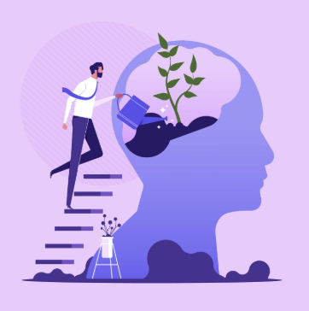
Why Learning Matters
Por qué es importante el aprendizaje
Social and Cultural Learning/ Aprendizaje social y cultural
Humans learn through other people / Los humanos aprendemos a través de otras personas
Ex: social norms, communication, cultural traditions / Ej. normas sociales, comunicación, tradiciones culturales
Personal Growth and Decision Making / Crecimiento personal y toma de decisiones
Solving problems, thinking critically, making better decisions / Resolver problemas, pensar críticamente, tomar mejores decisiones
Brain Development and Plasticity / Desarrollo y plasticidad cerebral
Learning physically changes the brain/ Aprendizaje cambia físicamente el cerebro
Brain becomes more efficient over time/ El cerebro se vuelve más eficiente con el tiempo

Slide 7
“Is all learning helpful? What are examples of habits we’ve learned automatically?” «¿Todo aprendizaje es útil? ¿Cuáles son algunos ejemplos de hábitos que hemos aprendido automáticamente?»
Reflexes Reflejos
Instincts Instintos
Learned Behaviors Conductas aprendidas

Slide 8
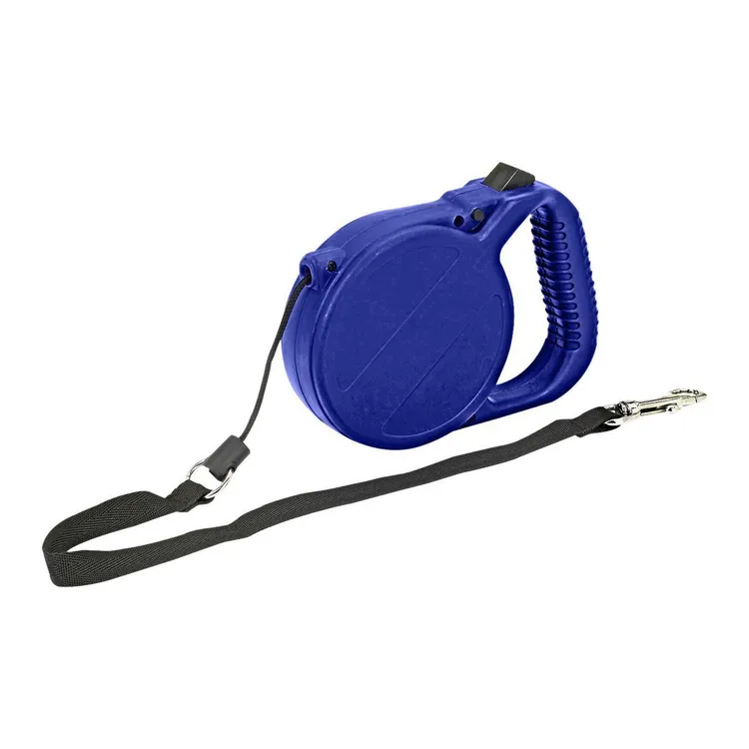
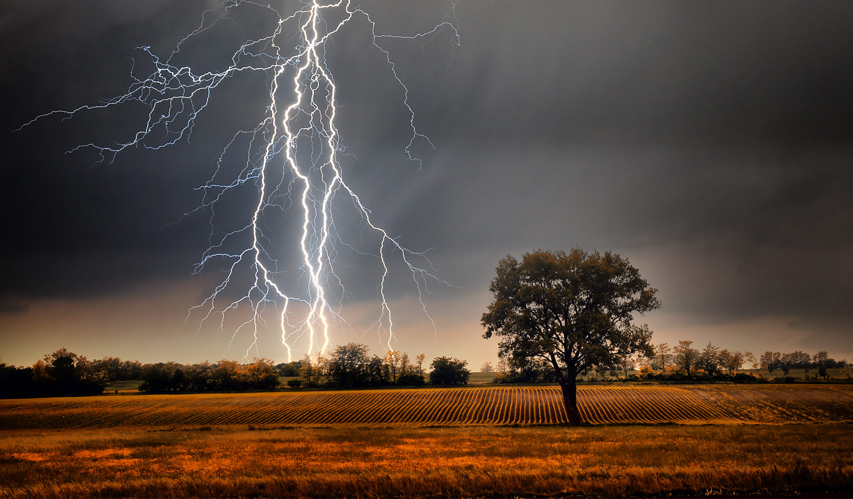
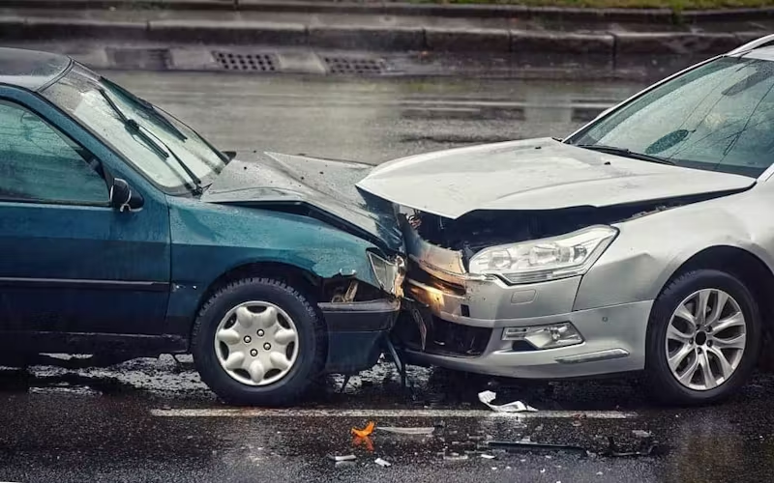
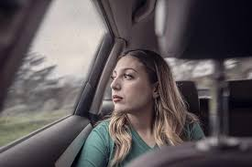
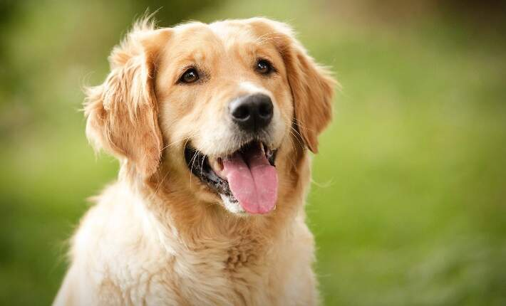
Classical Conditioning Condicionamiento clásico
We learn by association — linking one thing to another. Aprendemos por asociación: relacionando una cosa con otra.
A person associates flash of lightning with loud boom of thunder
Una persona asocia el destello de un rayo con el fuerte sonido del trueno.
Dog sees leash and knows they’re going on a walk
El perro ve la correa y sabe que va a salir a pasear.
A person who was in a car accident might develop fear of driving
Una persona que estuvo en un accidente de carro podría desarrollar miedo a manejar.

Slide 9
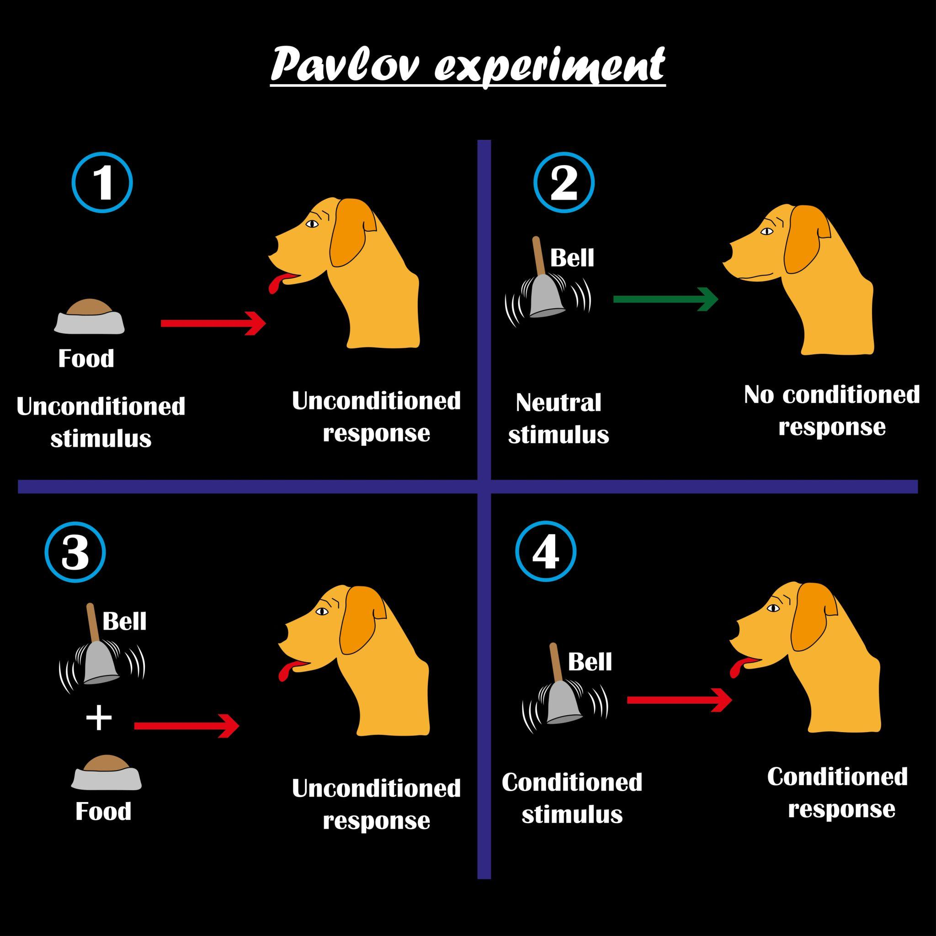
Pavlov’s Classical Conditioning.
El condicionamiento clásico de Pavlov
Ivan Pavlov was a russian scientist who studied animal learning through association.
Pavlov’s classical conditioning experiment involved conditioning dogs to salivate when they heard a bell.
Before conditioning: Pavlov gave dogs food, which naturally caused them to salivate.
During conditioning: Pavlov rang a bell and then gave the dogs food. He repeated this many times.
After conditioning: Eventually, the dogs began to salivate when they heard the bell, even when there was no food.
Iván Pavlov fue un científico ruso que estudió el aprendizaje de los animales mediante la asociación.
El experimento de condicionamiento clásico de Pavlov consistió en enseñar a los perros a babear cuando escuchaban una campana.
Antes del condicionamiento: Pavlov les daba comida a los perros, lo que naturalmente hacía que babearan.
Durante el condicionamiento: Pavlov hacía sonar una campana y luego les daba comida a los perros. Repitió esto muchas veces.
Después del condicionamiento: Con el tiempo, los perros comenzaron a babear cuando escuchaban la campana, incluso cuando no había comida.

Slide 10

Pavlov’s Classical Conditioning.
El condicionamiento clásico de Pavlov
More info about experiment Más información sobre el experimento

Slide 11
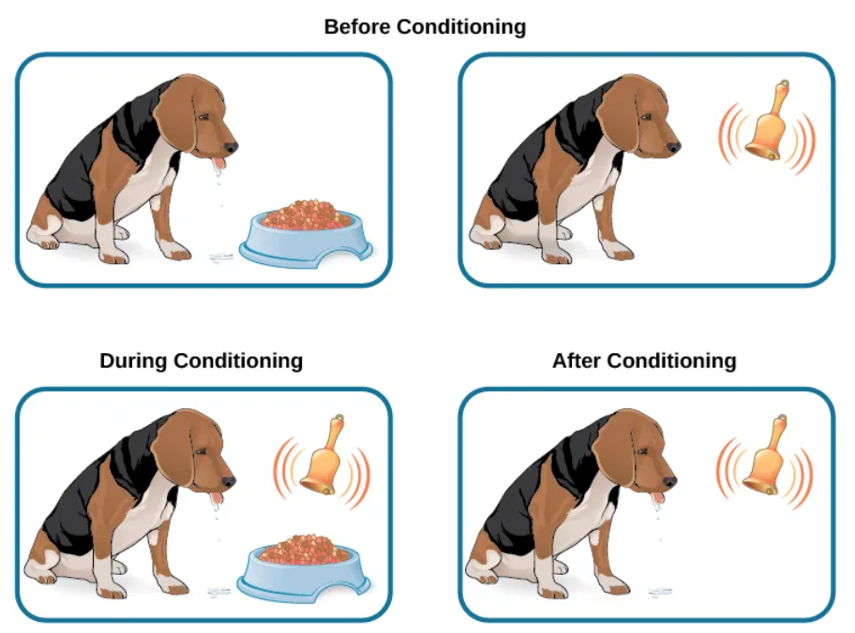
Pavlov’s Classical Conditioning El condicionamiento clásico de Pavlov
Antes del acondicionamiento
Unconditioned stimulus: a stimulus that elicits a reflexive response in an organism. (Dog food) Estímulo incondicionado: un estímulo que provoca una respuesta refleja en un organismo. (Comida para perros)
Durante el acondicionamiento
Después del acondicionamiento

Slide 12
Pavlov’s Classical Conditioning El condicionamiento clásico de Pavlov
Antes del acondicionamiento
Unconditioned stimulus: a stimulus that elicits a reflexive response in an organism. (Dog food) Estímulo incondicionado: un estímulo que provoca una respuesta refleja en un organismo. (Comida para perros)
Unconditioned response: a natural (unlearned) reaction to a given stimulus. (Dog salivates) Respuesta incondicionada: una reacción natural (no aprendida) ante un estímulo dado. (El perro babea)
Durante el acondicionamiento
Después del acondicionamiento

Slide 13
Pavlov’s Classical Conditioning El condicionamiento clásico de Pavlov
Antes del acondicionamiento
Unconditioned stimulus: a stimulus that elicits a reflexive response in an organism. (Dog food) Estímulo incondicionado: un estímulo que provoca una respuesta refleja en un organismo. (Comida para perros)
Unconditioned response: a natural (unlearned) reaction to a given stimulus. (Dog salivates) Respuesta incondicionada: una reacción natural (no aprendida) ante un estímulo dado. (El perro babea)
Conditioned stimulus: a (neutral) stimulus that elicits a response after repeatedly being paired with an unconditioned stimulus. (Bell) Estímulo condicionado: un estímulo (neutro) que provoca una respuesta después de asociarse repetidamente con un estímulo incondicionado. (La campana)
Durante el acondicionamiento
Después del acondicionamiento

Slide 14
Pavlov’s Classical Conditioning El condicionamiento clásico de Pavlov
Antes del acondicionamiento
Unconditioned stimulus: a stimulus that elicits a reflexive response in an organism. (Dog food) Estímulo incondicionado: un estímulo que provoca una respuesta refleja en un organismo. (Comida para perros)
Unconditioned response: a natural (unlearned) reaction to a given stimulus. (Dog salivates) Respuesta incondicionada: una reacción natural (no aprendida) ante un estímulo dado. (El perro babea)
Conditioned stimulus: a (neutral) stimulus that elicits a response after repeatedly being paired with an unconditioned stimulus. (Bell) Estímulo condicionado: un estímulo (neutro) que provoca una respuesta después de asociarse repetidamente con un estímulo incondicionado. (La campana)
Conditioned Response: the behavior caused by the conditioned stimulus (salivation when hearing bell) Respuesta condicionada: el comportamiento provocado por el estímulo condicionado. (Salivación al escuchar la campana)
Durante el acondicionamiento
Después del acondicionamiento

Slide 15
Classical Conditioning El condicionamento clásico
Organisms learn to associate events—or stimuli—that repeatedly happen together. i.e Los organismos aprenden a asociar eventos —o estímulos— que ocurren juntos de manera repetida. Por ejemplo:

Slide 16
Classical Conditioning El condicionamento clásico
Organisms learn to associate events—or stimuli—that repeatedly happen together. i.e Los organismos aprenden a asociar eventos —o estímulos— que ocurren juntos de manera repetida. Por ejemplo:
Unconditioned stimulus: a stimulus that elicits a reflexive response in an organism. Estímulo incondicionado: un estímulo que provoca una respuesta automática en un organismo.

Slide 17
Classical Conditioning El condicionamento clásico
Organisms learn to associate events—or stimuli—that repeatedly happen together. i.e Los organismos aprenden a asociar eventos —o estímulos— que ocurren juntos de manera repetida. Por ejemplo:
Unconditioned stimulus: a stimulus that elicits a reflexive response in an organism. Estímulo incondicionado: un estímulo que provoca una respuesta automática en un organismo.
Unconditioned response: a natural (unlearned) reaction to a given stimulus. Respuesta incondicionada: una reacción natural (no aprendida) ante un estímulo específico.

Slide 18
Classical Conditioning El condicionamento clásico
Organisms learn to associate events—or stimuli—that repeatedly happen together. i.e Los organismos aprenden a asociar eventos —o estímulos— que ocurren juntos de manera repetida. Por ejemplo:
Unconditioned stimulus: a stimulus that elicits a reflexive response in an organism. Estímulo incondicionado: un estímulo que provoca una respuesta automática en un organismo.
Unconditioned response: a natural (unlearned) reaction to a given stimulus. Respuesta incondicionada: una reacción natural (no aprendida) ante un estímulo específico.
Neutral stimulus: a stimulus that does not naturally elicit a response. Estímulo neutro: un estímulo que no provoca una respuesta.

Slide 19
Classical Conditioning El condicionamento clásico
Organisms learn to associate events—or stimuli—that repeatedly happen together. i.e Los organismos aprenden a asociar eventos —o estímulos— que ocurren juntos de manera repetida. Por ejemplo:
Unconditioned stimulus: a stimulus that elicits a reflexive response in an organism. Estímulo incondicionado: un estímulo que provoca una respuesta automática en un organismo.
Unconditioned response: a natural (unlearned) reaction to a given stimulus. Respuesta incondicionada: una reacción natural (no aprendida) ante un estímulo específico.
Neutral stimulus: a stimulus that does not naturally elicit a response. Estímulo neutro: un estímulo que no provoca una respuesta.
Conditioned stimulus: a (neutral) stimulus that elicits a response after repeatedly being paired with an unconditioned stimulus. Estímulo condicionado: un estímulo (neutro) que provoca una respuesta después de asociarse repetidamente con un estímulo incondicionado.

Slide 20
Classical Conditioning El condicionamento clásico
Organisms learn to associate events—or stimuli—that repeatedly happen together. i.e Los organismos aprenden a asociar eventos —o estímulos— que ocurren juntos de manera repetida. Por ejemplo:
Unconditioned stimulus: a stimulus that elicits a reflexive response in an organism. Estímulo incondicionado: un estímulo que provoca una respuesta automática en un organismo.
Unconditioned response: a natural (unlearned) reaction to a given stimulus. Respuesta incondicionada: una reacción natural (no aprendida) ante un estímulo específico.
Neutral stimulus: a stimulus that does not naturally elicit a response. Estímulo neutro: un estímulo que no provoca una respuesta.
Conditioned stimulus: a (neutral) stimulus that elicits a response after repeatedly being paired with an unconditioned stimulus. Estímulo condicionado: un estímulo (neutro) que provoca una respuesta después de asociarse repetidamente con un estímulo incondicionado.
Conditioned Response: the behavior caused by the conditioned stimulus. Respuesta condicionada: la conducta provocado por el estímulo condicionado.

Slide 21
Activity: “The Clap and Word Game” (10 minutes)
Actividad: “El juego de las palmadas y las palabras” (10 minutos)
The instructor will say random words; students must clap after one word (“dog”) several times
El maestro dirá palabras al azar; los estudiantes deberán aplaudir cada vez que escuchen una palabra específica (“perro”).
After a few minutes, the instructor will say “dog” and students must not clap anymore — note reactions
Después de unos minutos, el maestro dirá "perro" y los estudiantes ya no deben aplaudir; observen las reacciones

Slide 22
Activity: “The Clap and Word Game” (10 minutes)
Actividad: “El juego de las palmadas y las palabras” (10 minutos)
Debrief/Análisis:
What was the conditioned stimulus? ¿Cuál fue el estímulo condicionado?
What was the conditioned response? ¿Cuál fue la respuesta condicionada?
Can you think of things that make you tense, calm, or happy because they’ve been paired with something else in your past? Share with a partner.
¿Se les ocurren cosas que los ponen tensos, tranquilos, o felices porque se han asociado con algo más en tu pasado? Compártanlo con un compañero.

Slide 23
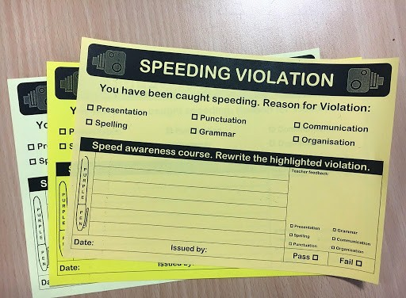

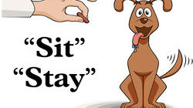
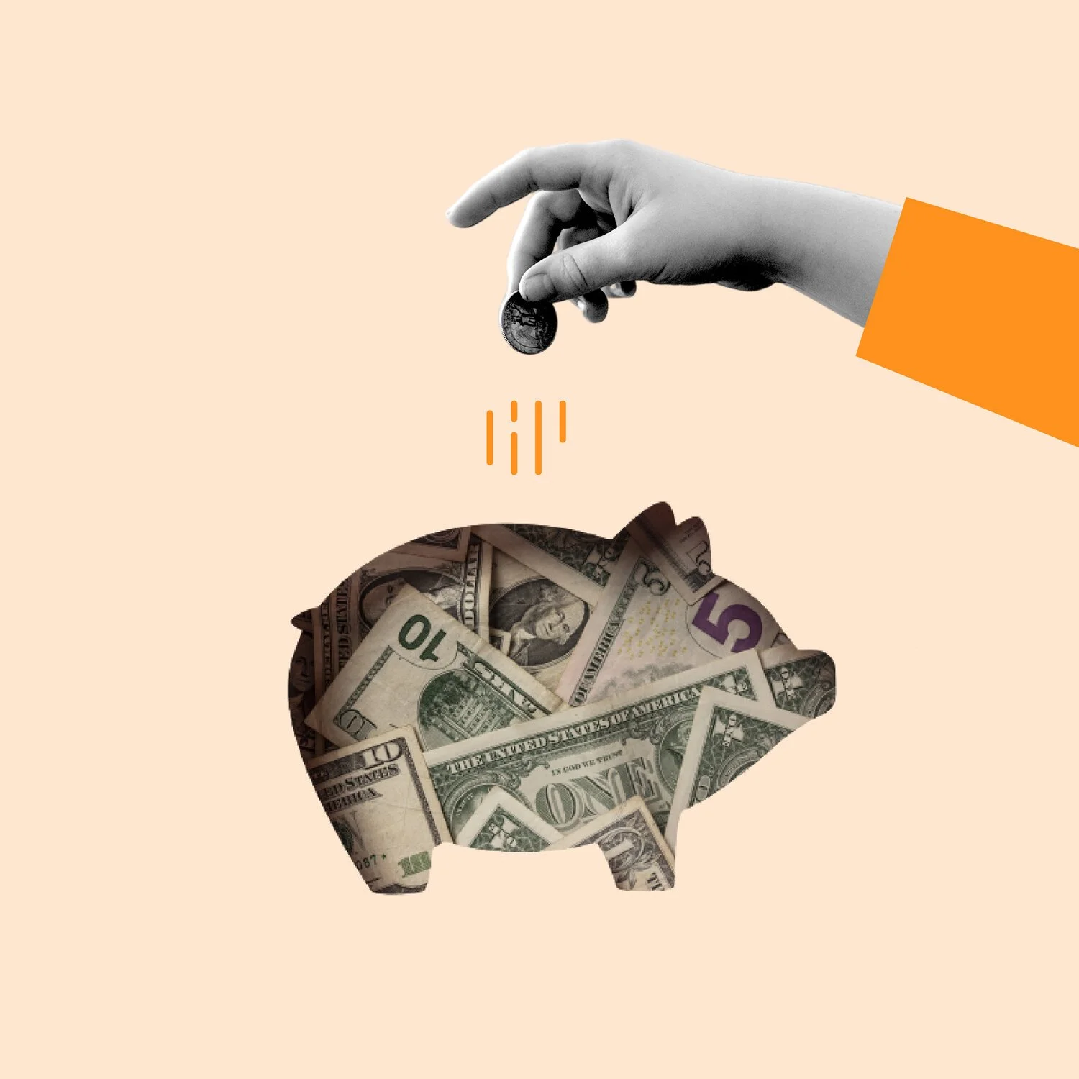
Operant Conditioning El condicionamiento operante
We learn through rewards and consequences — behavior changes based on outcomes.
Aprendemos a través de recompensas y consecuencias: el comportamiento cambia según los resultados.
Speeding -> ticket (punishment)
Exceso de velocidad -> multa (sanción)
Sit -> Treat (reward)
Sentarse -> Recompensa
Chores -> allowance
Quehaceres -> mesada

Slide 24
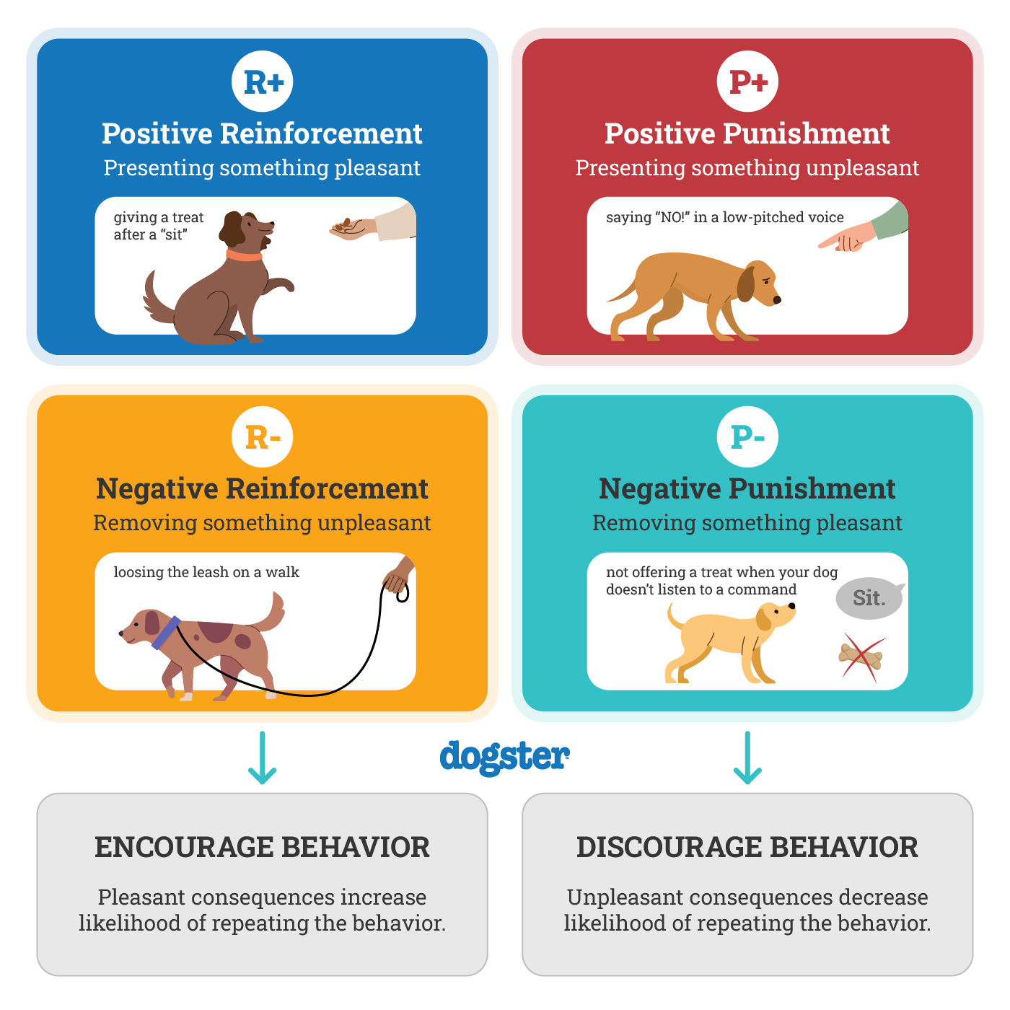

Operant Conditioning
El condicionamiento operante
Refuerzo positivo
presentar algo agradable
dar un premio
después de "sentarse"
Refuerzo negativo
quitar algo desagradable
aflojar la correa durante un paseo
Reinforcement = increases behavior
Positive (add something good)
Negative (remove something bad)
Refuerzo = aumenta la conducta
Positivo (añadir algo bueno)
Negativo (quitar algo malo)
Fomentar la conducta
Las consecuencias agradables aumentan la probabilidad de que se repita el comportamiento.

Slide 25
Operant Conditioning
El condicionamiento operante
Castigo positivo
presentar algo desagradable
decir "NO" con voz grave
Punishment = decreases behavior
Positive (add something unpleasant)
Negative (take away something valued)
Castigo = disminuye la conducta
Positivo (añadir algo desagradable)
Negativo (quitar algo valioso)
Castigo negativo
eliminar algo agradable
no ofrecer un premio cuando tu perro no obedece una orden
Desalentar la conducta
Las consecuencias desagradables disminuyen la probabilidad de repetir el comportamiento

Slide 26
Live Example of Positive Reinforcement
1 instructor exits the classroom
Everyone else agrees on an object in the classroom that the instructor must touch
To help the instructor find the right object, clap and cheer as they get closer. Stop making noise if the instructor moves away from the object.
Un instructor sale del aula.
El resto del grupo acuerda elegir un objeto del aula que el instructor deberá tocar.
Para ayudar al instructor a encontrar el objeto correcto, aplaudan y animen a medida que se acerque a él. Dejen de hacer ruido si el instructor se aleja del objeto.

Slide 27
Quick Group Exercise (10–15 minutes): “Behavior Scenarios”
Ejercicio grupal rápido (10-15 minutos): "Escenarios de comportamiento"
Split into small groups or call on volunteers.
Dividanse en grupos pequeños, o el maestro pedirá voluntarios.
The instructor will read short examples and ask: “Is this reinforcement or punishment?”
El maestro leerá ejemplos breves y preguntará: "¿Esto es refuerzo o castigo?"
Scenario What Type of Learning? Why?
Escenario ¿Qué tipo de aprendizaje? ¿Por qué?
Notes:
Scenario 1: positive reinforcement
Scenario 2: negative punishment
Scenario 3: positive punishment
Scenario 4: negative reinforcement
Scenario 5: This is negative reinforcement because an unpleasant stimulus (pain) is removed to increase the behavior of taking medicine in the future.

Slide 28
Operant Conditioning Overview
Resumen del condicionamiento operante
 | Positive Positivo | Negative Negativo
Reinforcement Refuerzo | Add reward to increase behavior. Agregar una recompensa para aumentar un comportamiento. | Remove something unpleasant to increase behavior. Eliminar algo desagradable para aumentar un comportamiento.
Punishment Castigo | Add a consequence to decrease behavior. Agregar una consecuencia para disminuir un comportamiento. | Remove something nice to decrease behavior. Eliminar algo agradable para disminuir un comportamiento.

Slide 29
Operant Conditioning Examples
Resumen del condicionamiento Ejemplos
 | Positive Positivo | Negative Negativo
Reinforcement Refuerzo | You get a cookie for cleaning the dishes. Recibes una galleta por lavar los platos. | You clean your room so you parents stop reminding you. Limpias tu habitación para que tus padres dejen de recordártelo.
Punishment Castigo | You get a speeding ticket for driving fast. Recibes una multa por exceso de velocidad por conducir rápido. | You get your phone taken away for not doing your chores. Te quitan el teléfono por no hacer tus tareas.

Slide 30
Other Types of Learning
Otros Tipos de Aprendizaje

Slide 31
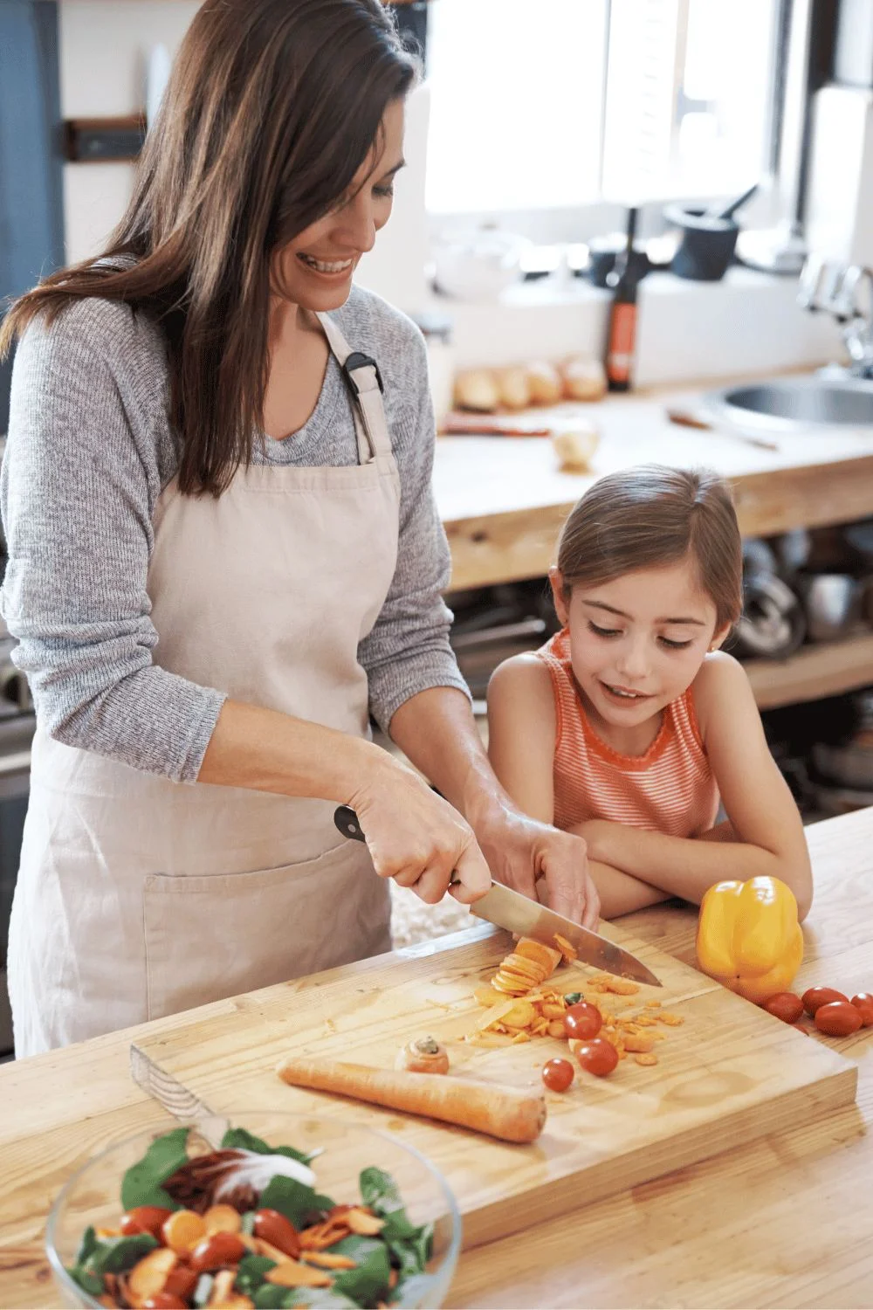
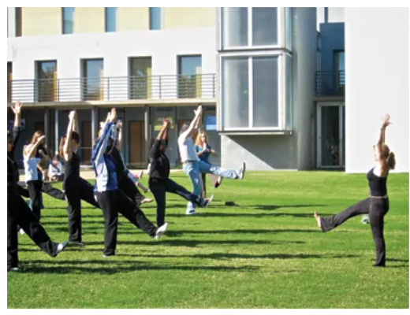
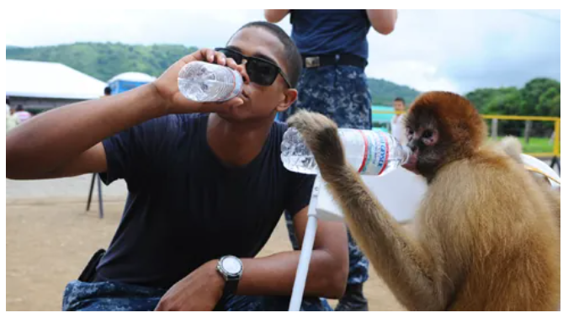
Observational/Social Learning Aprendizaje por observación
We learn by watching others: seeing what happens to them and modeling their actions.
Aprendemos observando a los demás: viendo lo que les pasa e imitando sus acciones.
Notes:
Habituation, sensitization, cognitive learning (latent learning - buildup knowledge even if dont need it right away, internal thought - use memory, thought, attention instead of automatic responses)

Slide 32
Steps in the Modeling Process
Pasos en el proceso de modelado
Key Factors Factores clave:
Attention: observers cannot learn if they are not actually paying attention
Atención: los observadores no pueden aprender si de verdad no prestan atención.
Retention: the observation must be placed in memory
Retención: la observación debe quedar grabada en la memoria.
Reproduction: the observer has the ability to reproduce the observed behavior
Reproducción: el observador debe ser capaz de reproducir el comportamiento observado.
Motivation: without motivation to engage in the behavior, it will not be reproduced
Motivación: sin motivación para realizar el comportamiento, este no se reproducirá.

Slide 33
Steps in the Modeling Process Pasos en el proceso de modelado
Example:
Apprenticeships are the perfect example of observational learning. Through an apprenticeship, you can actually watch what the professional is doing rather than simply learning about it in a classroom. Apprenticeships are therefore very common in practical and hands-on professions like plumbing, carpentry, and cooking.
Ejemplo:
Los programas de aprendizaje son el ejemplo perfecto de aprendizaje por observación. A través de uno, se puede observar directamente lo que hace el profesional en lugar de simplemente aprender sobre ello en un salón de clases. Por eso, los programas de aprendizaje son muy comunes en profesiones prácticas y manuales como la plomería, la carpintería y la cocina.

Slide 34
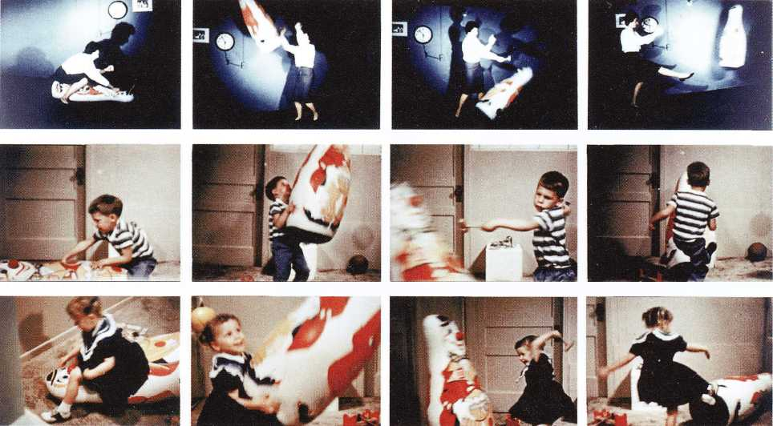
Observational Learning - The Bobo Doll experiment
Sobre aprendizaje por observación: el experimento del muñeco Bobo
Children can learn aggressive behaviors simply by watching adults act aggressively
Los niños pueden aprender conductas agresivas simplemente observando a los adultos actuar de manera agresiva.

Slide 35
The Bobo Doll experiment video
Video del experimento del muñeco Bobo
https://www.youtube.com/watch?v=128Ts5r9NRE&t=3s

Slide 36
Observational Learning Discussion Questions
Preguntas de debate sobre el aprendizaje por observación
Who do we tend to imitate — and why?
¿A quién solemos imitar y por qué?
What happens when we model behavior from good vs. bad examples?
e.g. correlation between violent video games and violent behavior - fact check
¿Qué ocurre cuando imitamos comportamientos basados ​​en ejemplos positivos frente a ejemplos negativos?
(Por ejemplo, la correlación entre los videojuegos violentos y el comportamiento violento).

Slide 37
Habits: How habits form and how they can change
Cómo se forman los hábitos y cómo se pueden cambiar
A habit is a behavior we have learned, but not always consciously.
Un hábito es un comportamiento que hemos aprendido, pero no siempre de forma consciente
Habits become automatic through repetition and reinforcement
Hábitos se vuelven automáticos a través de la repetición y el refuerzo.
What are examples of habits?
¿Cuáles son algunos ejemplos de hábitos?
Notes:
Habits are not instincts nor reflexive!
“Habit is a process by which a stimulus generates an impulse to act as a result of a learned stimulus-response association” - Gardner 2015 Gardner B. A review and analysis of the use of 'habit' in understanding, predicting and influencing health-related behaviour. Health Psychol Rev. 2015;9(3):277-95. doi: 10.1080/17437199.2013.876238. Epub 2014 Jan 21. PMID: 25207647; PMCID: PMC4566897.
“A variety of cues might trigger habit performance, including aspects of physical environments, other people, and preceding actions in a sequence. Once habits form, perception of the relevant context cues automatically activates the mental representation of the habitual response” - Wood and Rünger 2016 Wendy Wood, Dennis Rünger. 2016. Psychology of Habit. Annual Review of Psychology 67:289-314. https://doi.org/10.1146/annurev-psych-122414-033417

Slide 38
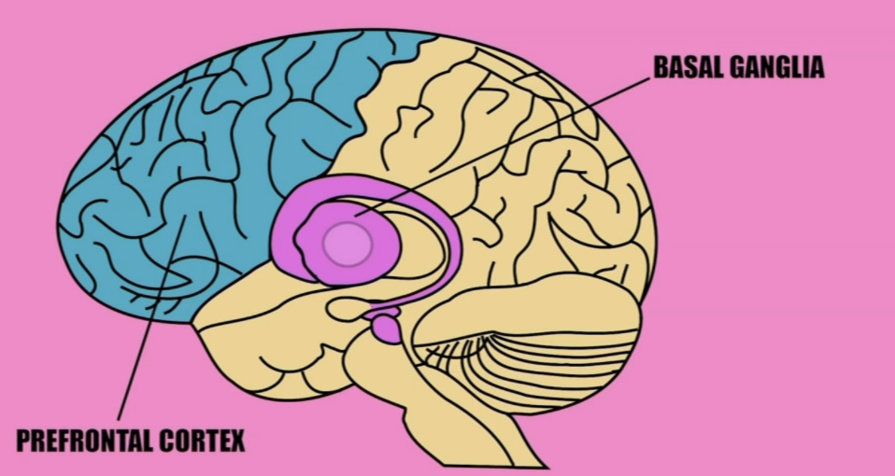
The brain and habit formation
El cerebro y la formación de los hábitos
The prefrontal cortex is required for new actions
La corteza prefrontal es necesaria para las nuevas acciones
The basal ganglia is involved in habit automation and is responsible for storing habits and automatic routines
Los ganglios basales participan en la automatización de hábitos y son responsables de almacenar hábitos y rutinas automáticas
Los ganglios basales
La corteza prefrontal
Wood and Rünger, 2016
The Psychology of Habit
Notes:
“habitual and goal-directed behaviors are mediated by neural circuits that link cortical brain areas and the basal ganglia (BG), a collection of subcortical nuclei. These circuits are organized as anatomically separate reentrant loops, two of which are essential for deliberate and habitual responding” - Wood 2016
Basal ganglia vital for context (active at start and end of habit) not for directly storing memory.

Slide 39
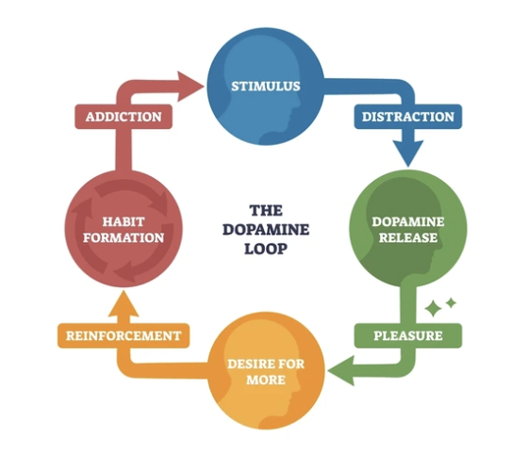
The brain and habit formation
El cerebro y la formación de los hábitos
The dopamine loop
Dopamine motivates behavior, signaling reward prediction and when it is received
La dopamina motiva el comportamiento: señala la predicción de la recompensa y el momento en que se recibe
Repetition strengthens neural pathways, forming over 18 to 254 days!
La repetición fortalece las vías neuronales, ¡y se forman a lo largo de 18 a 254 días!
Bucle de dopamina
la adicción
la distracción
el estímulo
liberación de dopamina
formación del hábito
el refuerzo
el placer
deseo de más
Notes:
Also acetylcholine, serotonin, roles in habit formation.

Slide 40
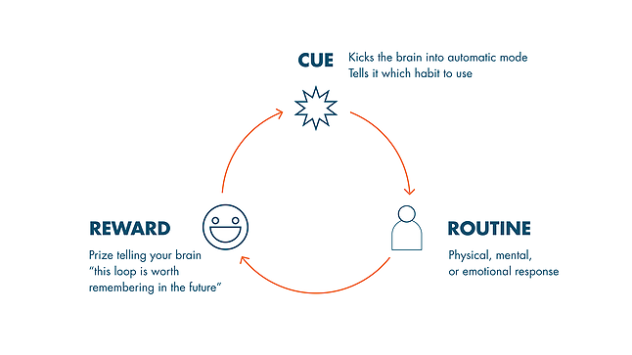
The Habit Loop
El bucle del hábito
Activa el modo automático del cerebro
Le indica qué hábito debe utilizar
La señal
Recompensa
Esto le indica al cerebro que "vale la pena recordar este proceso en el futuro"
Rutina
Respuesta física, mental o emocional
Notes:
Wendy Wood, Dennis Rünger. 2016. Psychology of Habit. Annual Review of Psychology 67:289-314. https://doi.org/10.1146/annurev-psych-122414-033417

Slide 41
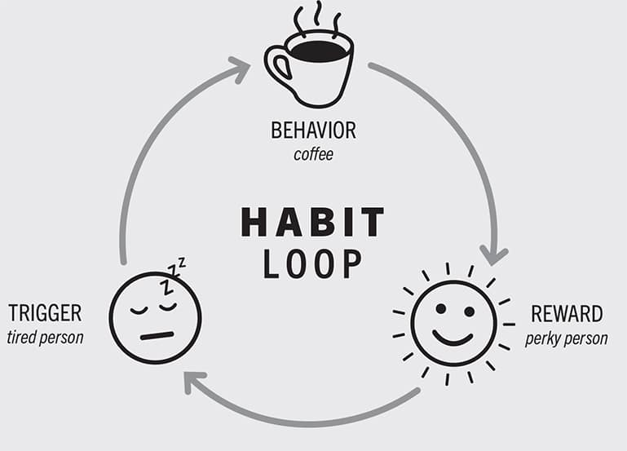
Example of a Habit Loop Ejemplo de un bucle del hábito
Comportamiento (rutina)
café
Desencadenante (la señal)
Persona cansada
El bucle del hábito
Recompensa
Persona animada
Notes:
Or just being morning time, or the smell of coffee someone else is brewing.
Cue is the context surrounding the previous reward

Slide 42
Activity: “Map Your Habit Loop” (10–15 minutes)
Actividad: “Mapea su bucle del hábito” (10-15 minutos)
Step 1/Paso 1:
Think of a small, everyday habit — something automatic (good or bad). Examples: biting nails, morning stretching, reading, eating quickly, reacting to stress.
Piensen en un pequeño hábito cotidiano, algo automático (bueno o malo). Ejemplos: morderse las uñas, estirarse por la mañana, leer, comer rápido, reaccionar al estrés.
Step 2/Paso 2:
Write or discuss: What’s the cue that starts it? What’s the routine (the action)? What’s the reward they get from it?
Escriba o comenten: ¿Cuál es la señal que lo inicia? ¿Cuál es la rutina (la acción)? ¿Cuál es la recompensa que obtienen?

Slide 43
Activity: “Map Your Habit Loop” (10–15 minutes)
Actividad: “Mapea tu ciclo de hábitos” (10-15 minutos)
Step 3/Paso 3:
Group discussion: “If you wanted to change that habit, what part could you change: the cue, the routine, or the reward?”
Debate en grupo: “Si quisieran cambiar ese hábito, ¿qué parte podrían modificar: la señal, la rutina o la recompensa?”
Notes:
Encourage insight: You can’t always remove the cue (like stress), but you can replace the routine with something healthier that gives a similar reward (like deep breathing, journaling, or talking it out).

Slide 44
Use the Habit Loop and Learning Strategies to complete “Relearning” Activity
Utilicen el bucle del hábito y las estrategias de aprendizaje para completar la actividad de “Reaprendizaje”.
Think of a habit you would like to break or replace
Piensen en algo que les gustaría romper o reemplazar
Ex. Reacting in anger, negative thinking
Ej. Reaccionar con enojo, pensamiento negativo
Notes:
Nice - write this stuff on board to connect back to the learning types we covered:
Briefly discuss how understanding these learning processes gives tools to change:
Classical: re-pair triggers with new meanings
Operant: change rewards/consequences
Observational: surround yourself with better models

Slide 45
Example to break unwanted habits
Difficult, but possible to do (neuroplasticity)
Difícil, pero posible (neuroplasticidad)
Recognize the unwanted behavior, engage those active neurons by performing a positive simple behavior immediately after (remap neural circuits)
Reconocer el comportamiento no deseado, y activar esas neuronas activas realizando un comportamiento positivo y simple inmediatamente después (remapear circuitos neuronales)
Wood and Rünger, 2016
The Psychology of Habit
Notes:
Even the step of recognition is a large step. Also visualization, context, altered reward (see types of learning below)
Lally, P., van Jaarsveld, C.H.M., Potts, H.W.W. and Wardle, J. (2010), How are habits formed: Modelling habit formation in the real world†. Eur. J. Soc. Psychol., 40: 998-1009. https://doi.org/10.1002/ejsp.674
Fritz H, Hu Y-L, Gahman K, Almacen C, Ottolini J. Intervention to Modify Habits: A Scoping Review. OTJR: Occupational Therapy Journal of Research. 2020;40(2):99-112. doi:10.1177/1539449219876877

Slide 46
Last Week Question Answers

Slide 47
How much do scientists get paid an hour?
Perhaps describe difference between academic and other scientists and that there are many, many jobs where you can be considered a scientist
Then focus on the “scientists” we discuss in class (professors and their labs)
x

Slide 48
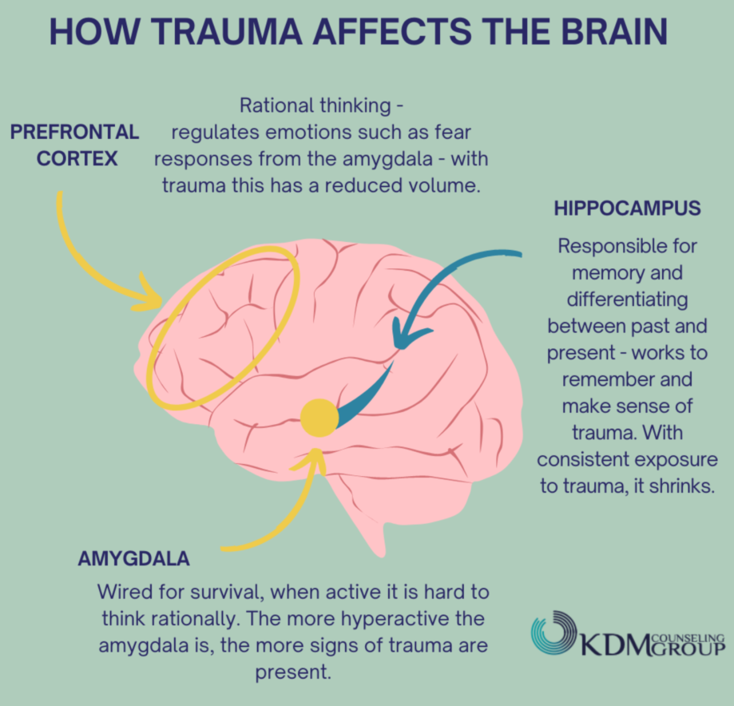
How does the brain work after trauma?
¿Cómo funciona el cerebro después de un trauma?
Optional
Psychological trauma, such as experiencing a frightening event, can also alter communication between different regions of the brain.
These changes help explain why some individuals may continue to experience stress, fear, or emotional responses long after the original event has occurred.
El trauma psicológico, como experimentar un evento aterrador, también puede alterar la comunicación entre diferentes regiones del cerebro.
Estos cambios ayudan a explicar por qué algunas personas pueden continuar experimentando estrés, miedo o respuestas emocionales mucho tiempo después de que haya ocurrido el evento original.

Slide 49
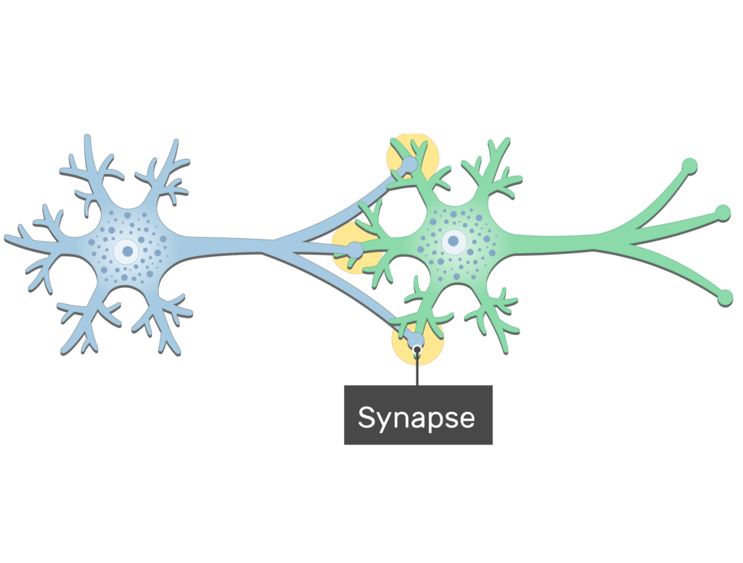
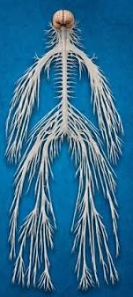
How many nerve endings are in the brain?
¿Cuántas terminaciones nerviosas hay en el cerebro?
Neuron
Neurona
Nerve endings are the tip ends of sensory or motor nerve fibers that either gather signals from the body or trigger actions; acting as the bodies input and output points. Nerves connect the brain to the rest of the body. They exist in your skin, muscles, joints, organs, and digestive tract. Humans are estimated to have trillions (1,000,000,000,000’s) of nerve fibers and endings.
The brain has a major cell type called neurons that have many microscopic connection points called synapses. Humans have around 100 billion (100,000,000,000)neurons and estimated 100 quadrillion synapses (100,000,000,000,000,000).
Las terminaciones nerviosas son los extremos de las fibras nerviosas sensoriales o motoras que captan señales del cuerpo o desencadenan acciones, actuando así como puntos de entrada y salida del organismo. Los nervios conectan el cerebro con el resto del cuerpo y se encuentran en la piel, los músculos, las articulaciones, los órganos y el tracto digestivo. Se estima que los seres humanos poseen billones de fibras y terminaciones nerviosas.
El cerebro cuenta con un tipo de célula principal denominado neurona, que presenta numerosos puntos de conexión microscópicos llamados sinapsis. Los seres humanos tienen alrededor de 100.000 millones de neuronas y se estima que poseen 100.000 billones de sinapsis.
sinapsis
Nerves
Nervios

Slide 50
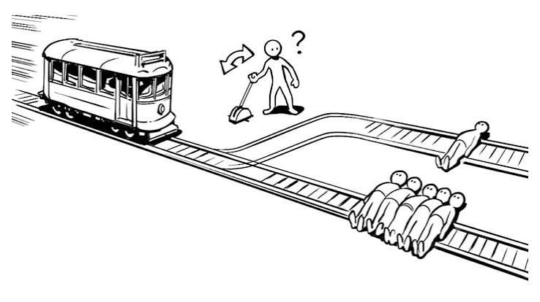
Trolley Problem
Problem: A runaway trolley is moving toward five people who are stuck on the track. You are standing next to a lever that can switch the trolley onto another track, but there is one person on that track. If you pull the lever, the trolley will hit one person instead of five. If you do nothing, it will hit the five people. What do you do?
Problema: Un tranvía fuera de control se dirige hacia cinco personas que están atrapadas en las vías. Tú estás junto a una palanca que puede cambiar el tranvía hacia otra vía, pero hay una persona en esa vía. Si tiras de la palanca, el tranvía golpeará a una persona en lugar de a cinco. Si no haces nada, atropellará a las cinco personas. ¿Qué harías?

Slide 51
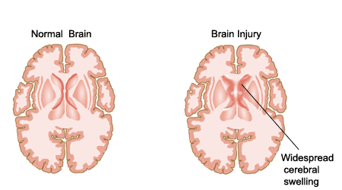
How does the brain work after trauma?
¿Cómo funciona el cerebro después de un trauma?
Following a traumatic event or physical injury, the brain can experience swelling and internal damage that affects normal function.
During the recovery process, the brain can adapt by forming new connections between neurons, a process known as neuroplasticity.
Brain injuries can impact important functions such as memory, mood regulation, learning, and decision-making
Después de un evento traumático o una lesión física, el cerebro puede experimentar inflamación y daño interno que afectan su funcionamiento normal.
Durante el proceso de recuperación, el cerebro puede adaptarse formando nuevas conexiones entre las neuronas, un proceso conocido como neuroplasticidad.
Las lesiones cerebrales pueden afectar funciones importantes como la memoria, la regulación del estado de ánimo, el aprendizaje y la toma de decisiones.
Uninjured brain
Brain injury
Renee

Slide 52
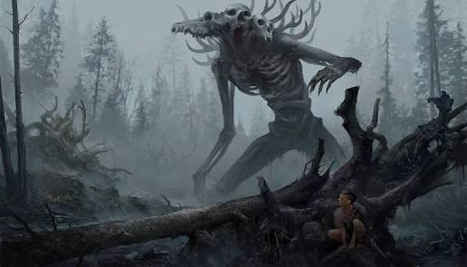
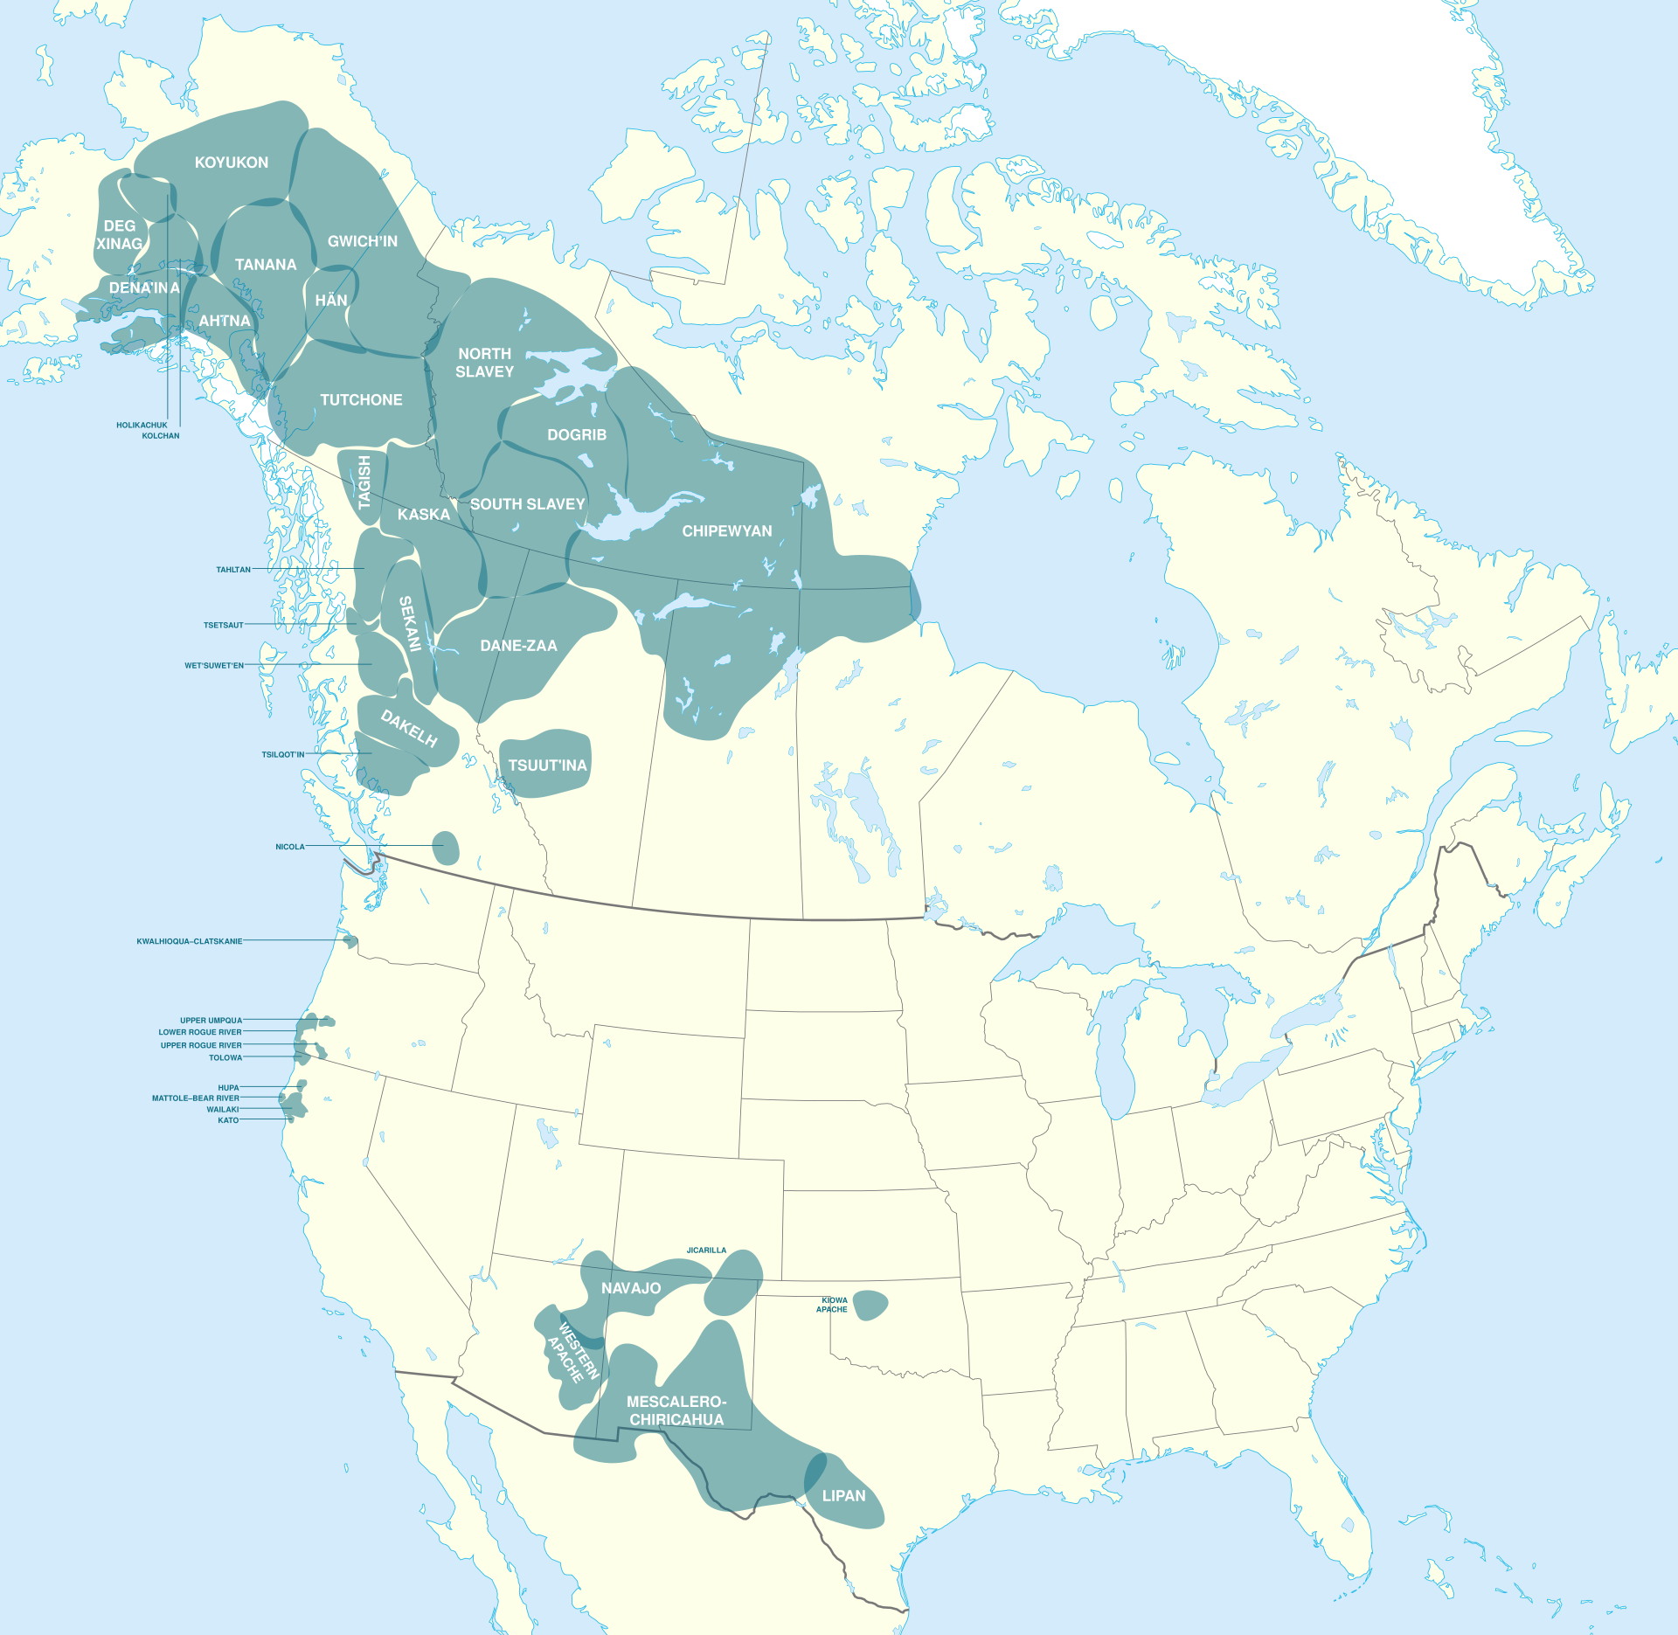
Is the Wechuge real?
¿El Wechuge es real?
Mythological creature in legends from the Dene-zaa peoples of northwestern British Columbia (Canada)
Criatura mitológica en leyendas de los pueblos Dene-zaa
Folklore says forests once roamed by man-eating monsters until a cultural figure, Saya, transformed them
Cuenta la leyenda que los bosques alguna vez estuvieron habitados por monstruos devoradores de hombres hasta que una figura cultural, Saya, los transformó
Myth held that people could become “wechuge” by breaking a taboo
Según la mitología, una persona podía convertirse en "wechuge" al romper un tabú
Wechuge is unlikely “real” as a physical being, but is a real belief in several indigenous cultures in northern Canada
Wechuge probablemente no sea "real" como ser físico, pero es una creencia real en varias culturas indígenas del norte de Canadá
Notes:
https://cas-sca.journals.uvic.ca/index.php/anthropologica/article/view/1493/1261
https://en.wikipedia.org/wiki/Wechuge
https://mysteriesofcanada.com/alberta/wechuge-horror-of-the-northern-woods/
**Part of being a scientist is being open to all interpretations until enough data to show one is likely or unlikely.

Slide 53
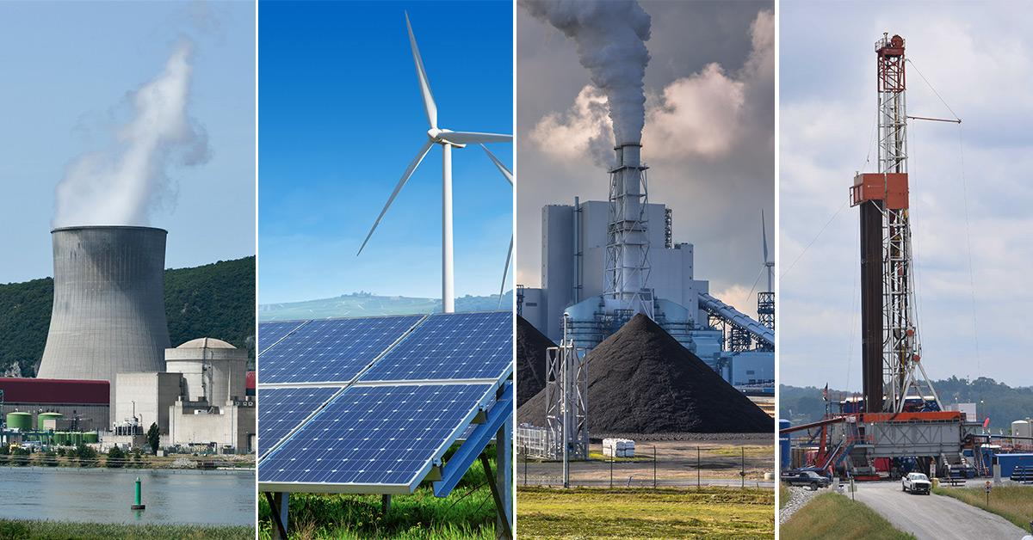
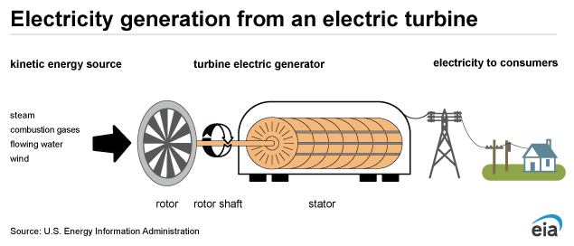
Where do electric companies get power, how do they make it?
¿De donde le obtienen la electricidad las compañías eléctricas? ¿Y cómo la generan?
Electric companies get power from different energy sources, including coal, natural gas, nuclear energy, wind, solar, water, and geothermal heat.
Las compañías eléctricas obtienen energía de diferentes fuentes, como el carbón, el gas natural, la energía nuclear, la energía eólica, la energía solar, el agua y el calor geotérmico.
Most power plants make electricity by using energy to spin a turbine. As the turbine spins, it is connected to a generator. The generator uses magnets and coils of wire to convert the motion of the turbine into electrical energy.
La mayoría de las plantas de energía producen electricidad utilizando energía para hacer girar una turbina. La turbina está conectada a un generador, y al girar, el generador utiliza imanes y bobinas de alambre para convertir el movimiento en energía eléctrica.

Slide 54
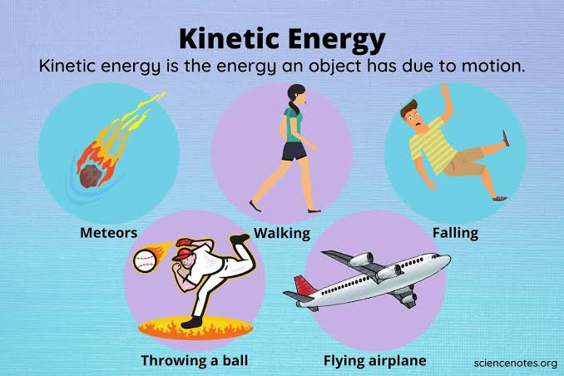
Where do electric companies get power, how do they make it?
¿De donde le obtienen la electricidad las compañías eléctricas? ¿Y cómo la generan?
Burning coal or natural gas, or using nuclear reactions, produces heat that turns water into steam. The steam spins a turbine, which powers the generator. Wind turbines use moving air to spin generators, hydroelectric plants use moving water, and solar panels convert sunlight directly into electricity.
La quema de carbón o gas natural, o el uso de reacciones nucleares, produce calor que convierte el agua en vapor. El vapor hace girar una turbina, que impulsa el generador. Las turbinas eólicas utilizan el aire en movimiento para hacer girar generadores, las plantas hidroeléctricas utilizan agua en movimiento y los paneles solares convierten la luz solar directamente en electricidad.
Moving objects have kinetic energy, and this energy can be converted into other forms of energy, such as electrical energy.
Los objetos en movimiento tienen energía cinética, y esta energía puede convertirse en otras formas de energía, como la energía eléctrica.

Slide 55
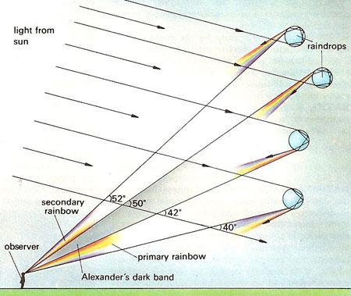
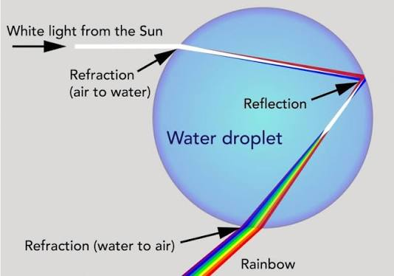
What are rainbows?
¿Qué son los arcoíris?
Rainbows display the visible color spectrum when sunlight passes through water droplets in the air.
When light moves from air into water, it slows down and bends.
When sunlight enters a water droplet, it usually does so at an angle. One side of the light enters the water first and slows down, causing the light to change direction.
Because each color of light bends by a slightly different amount, the colors separate from one another. This creates the different colors we see in a rainbow.
Los arcoíris muestran el espectro de colores visible cuando la luz del sol pasa a través de gotas de agua en el aire.
Cuando la luz pasa del aire al agua, se frena y se desvía.
Al entrar a una gota de agua, la luz del sol casi siempre lo hace en ángulo. Un lado entra primero y se frena, lo que hace que la luz cambie de dirección.
Como cada color de luz se desvía un poco distinto, los colores se separan entre sí. Así se forma la gama de colores que vemos en un arcoíris.

